Slide 1

NHẠN DIỆN HÌNH VẼ TAY YOLOv8
Nguyễn Tiến Thịnh
Tôn Thất Bảo Văn
Hồ Minh Trí

Slide 2
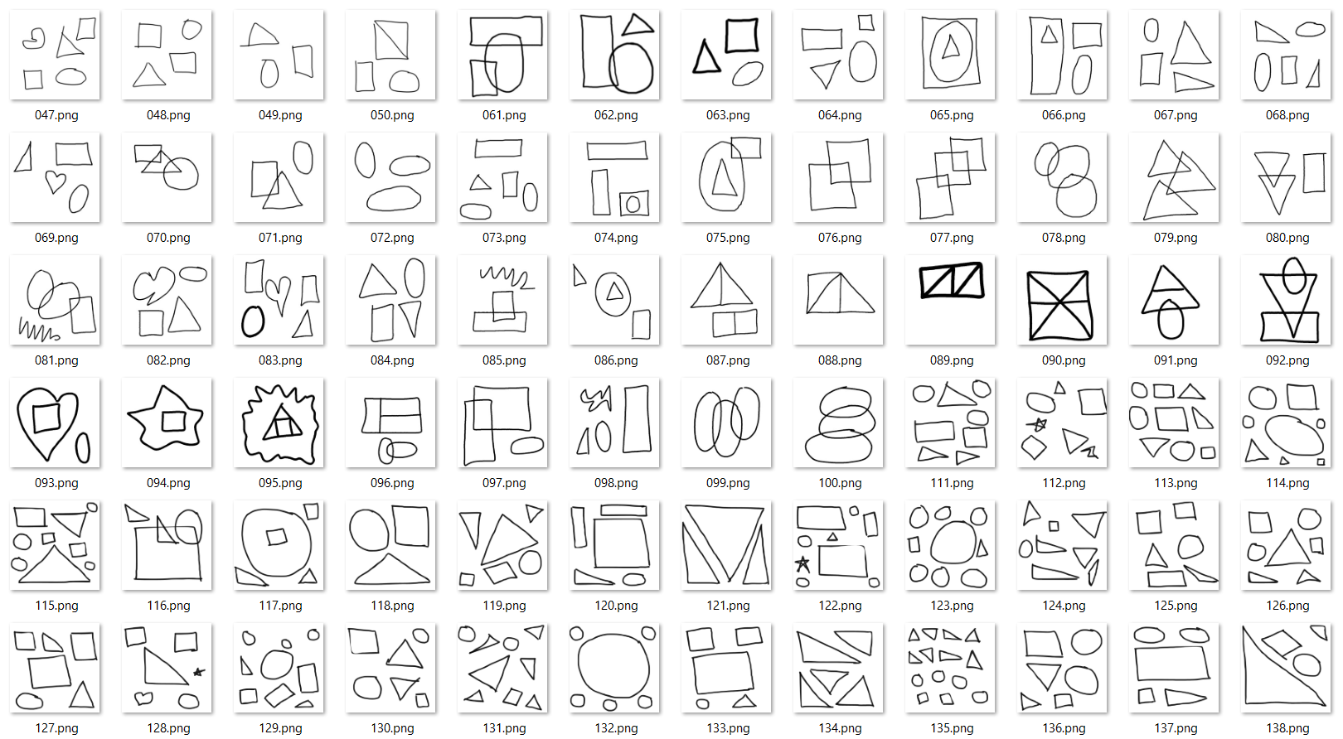
Chuẩn bị dữ liệu
300 Ảnh 640x640
3 class: rectangle, ellipse, triangle

Slide 3
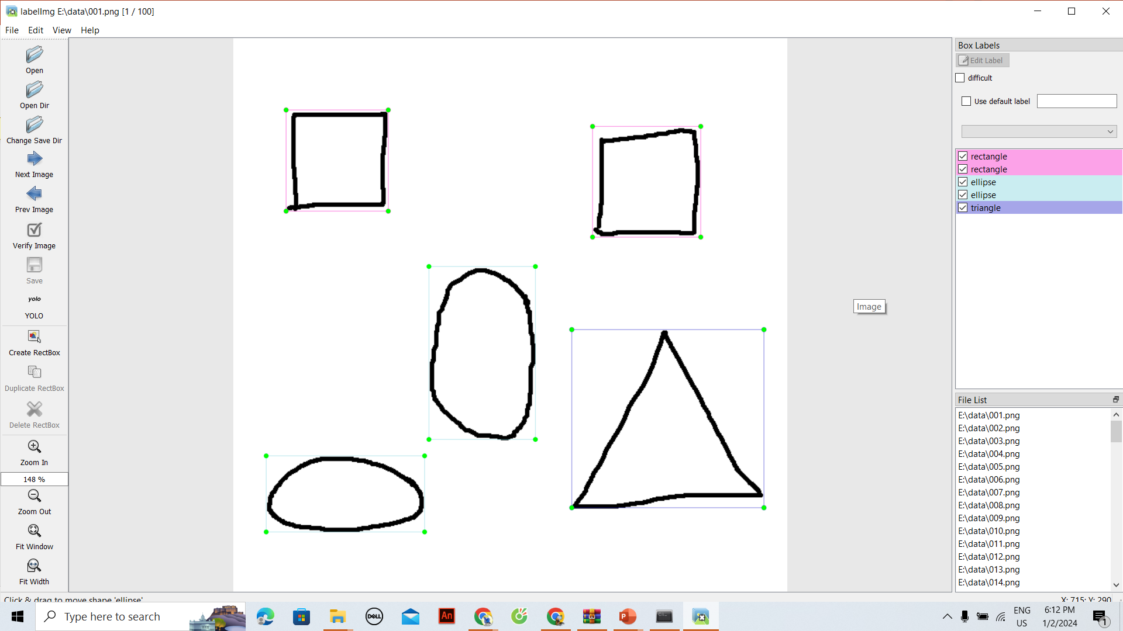
Gán nhãn dữ liệu
LabelImg

Slide 4
Tổ chức dữ liệu
path: ../handdraw # dataset root dir
train: images/train # train images (relative to 'path')
val: images/val # val images (relative to 'path')
test: images/test # test images (optional)
# Classes
names:
0: rectangle
1: ellipse
2: triangle

Slide 5
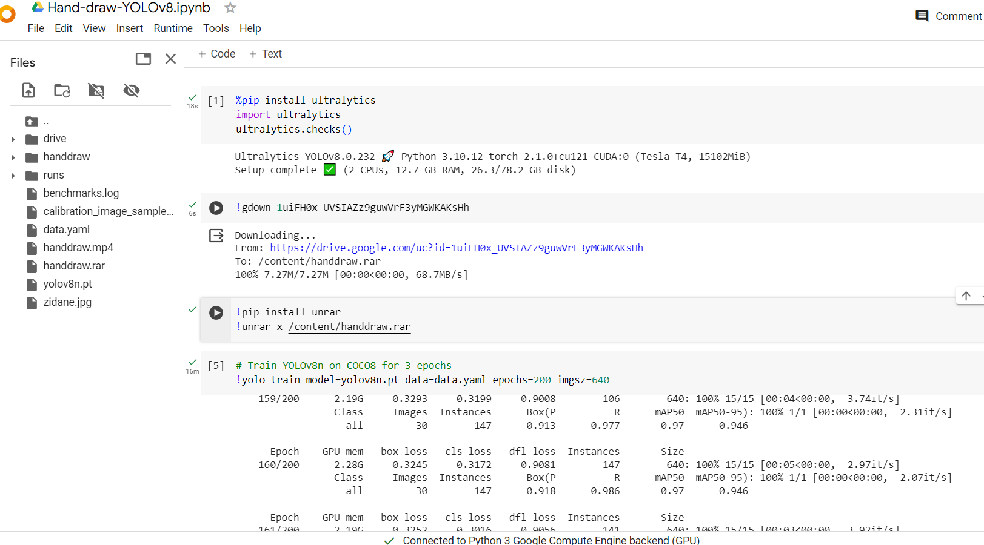
Train model Yolov8 trên Google colab
Epochs=200

Slide 6
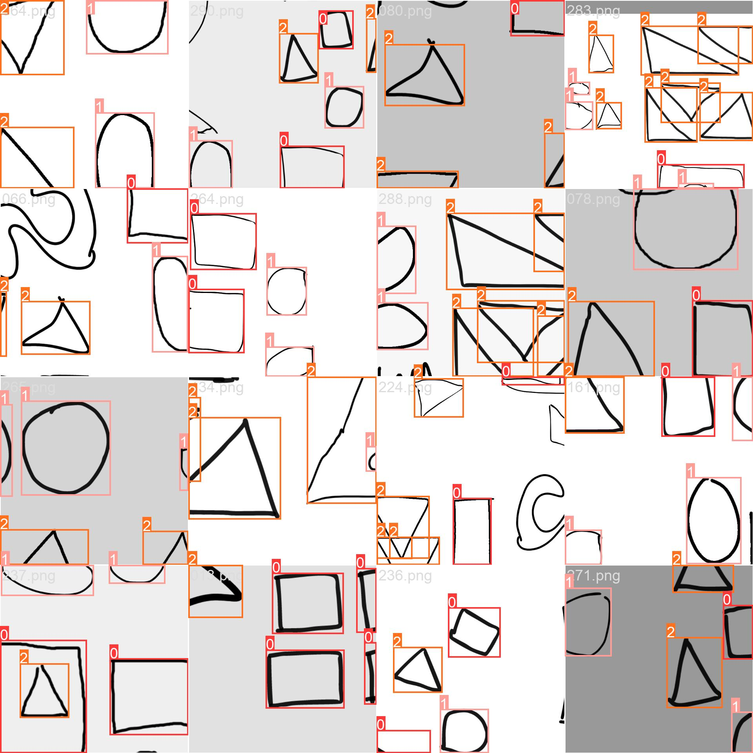
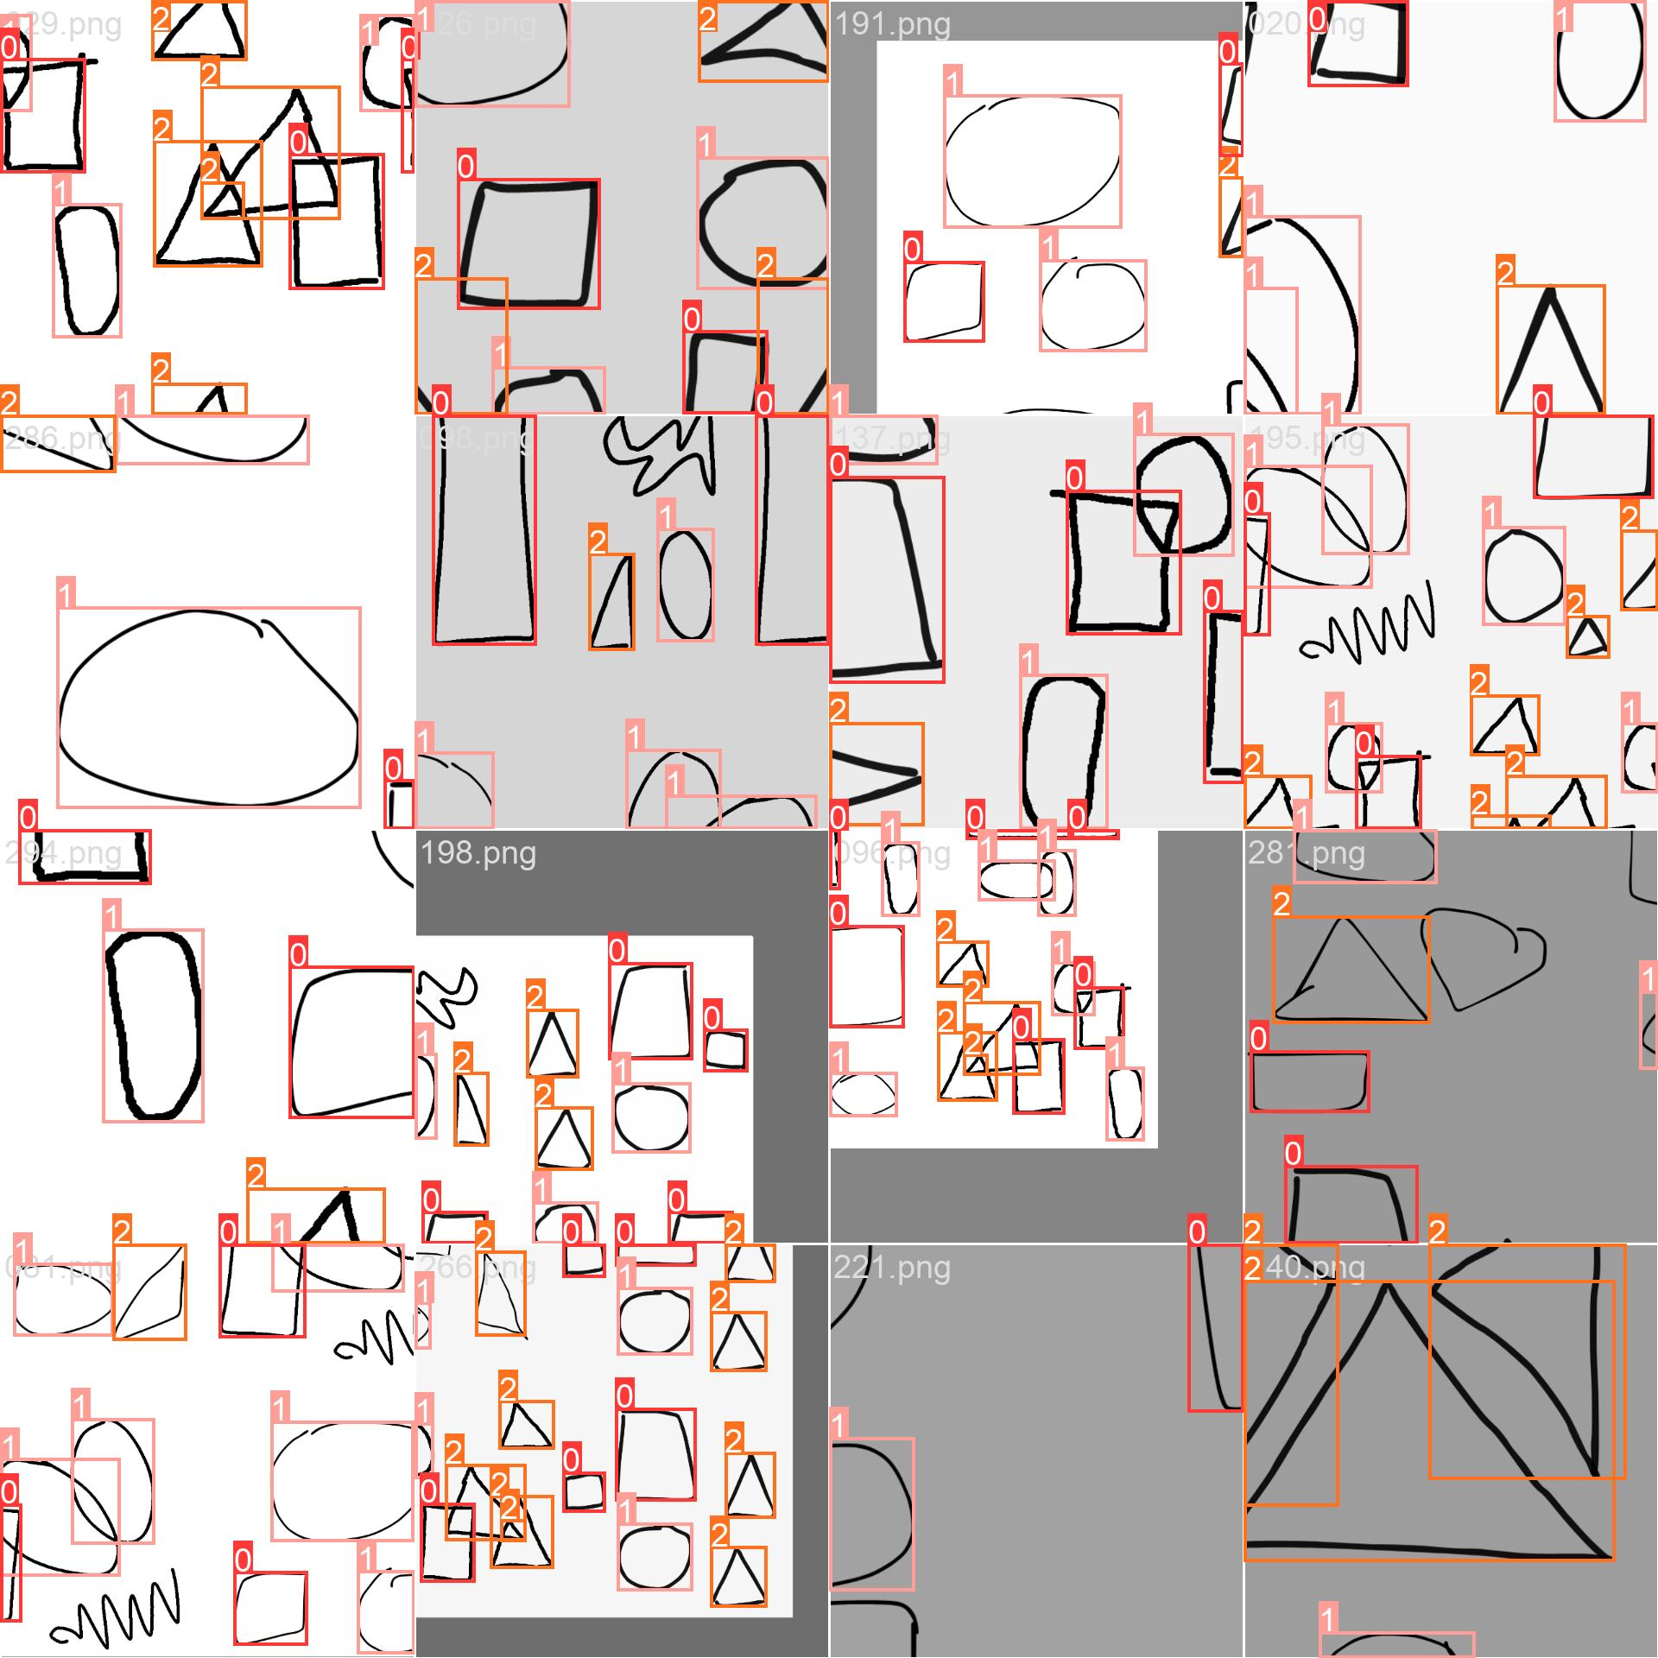
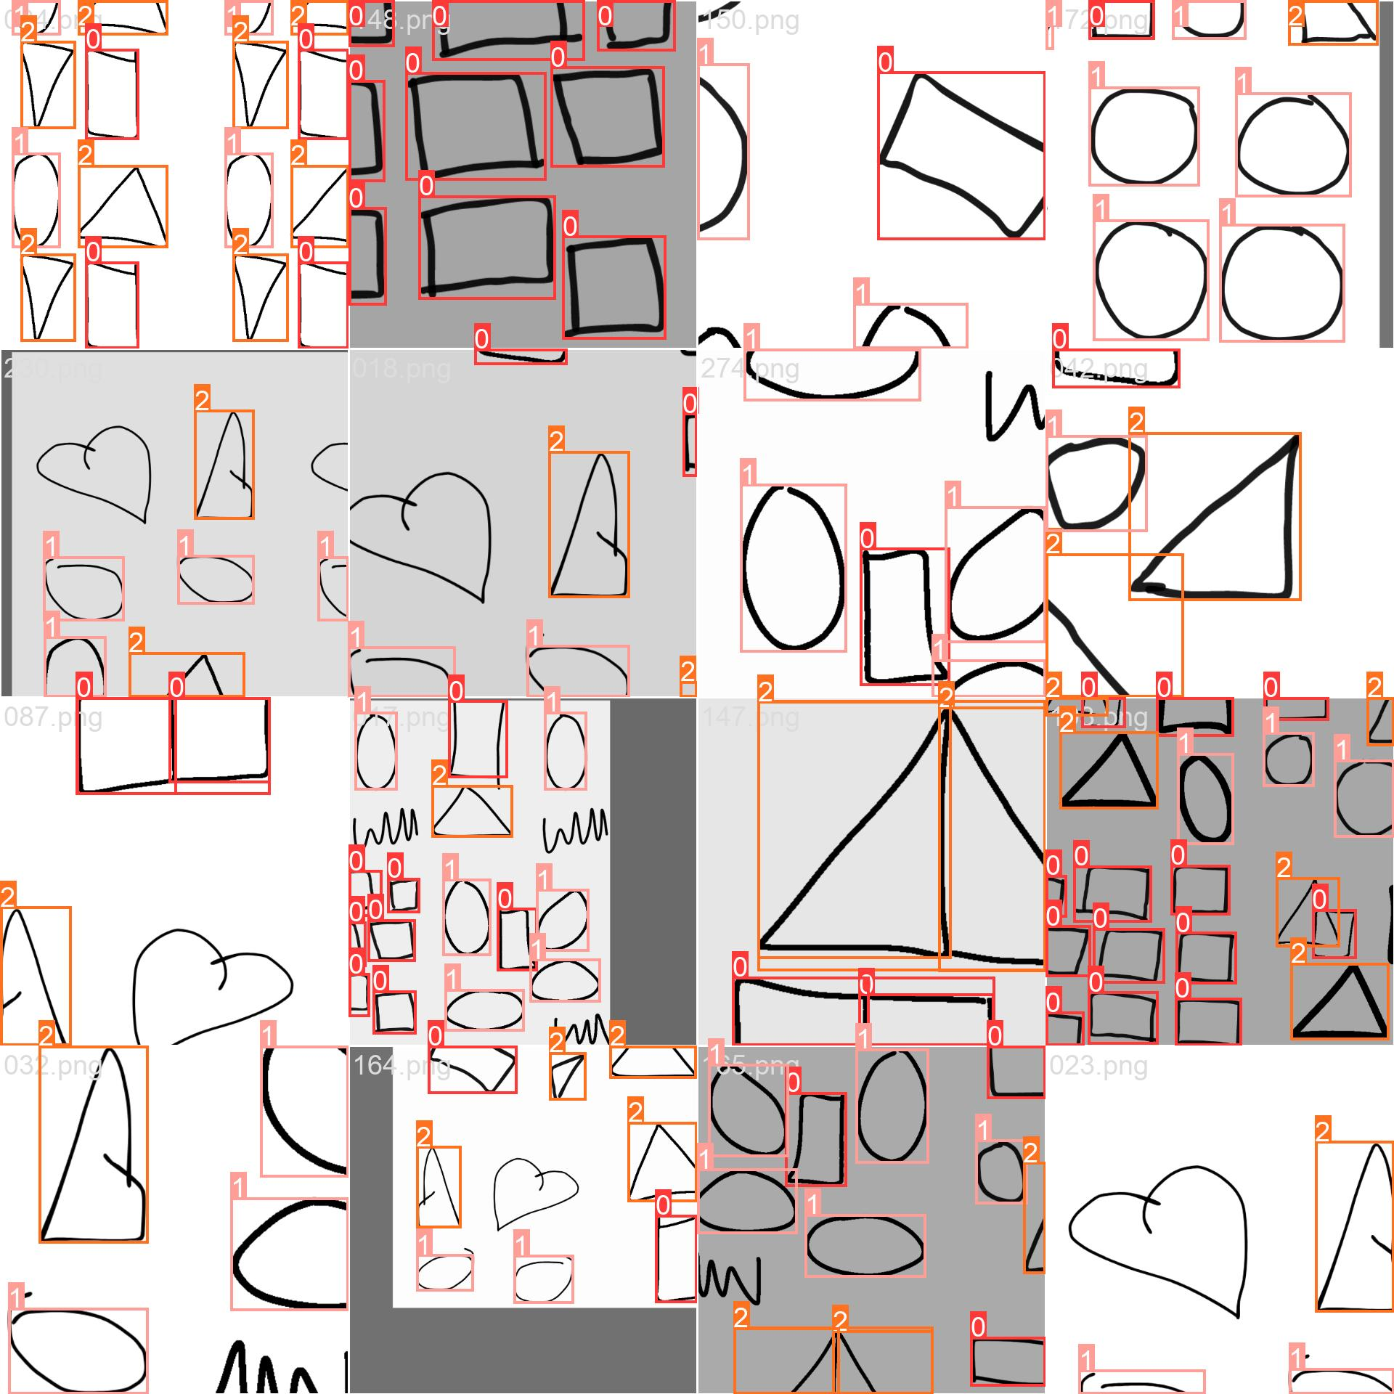
Train batch
Tập train có 240 ảnh chia thành 15 batchs (16 ảnh/bactch)

Slide 7
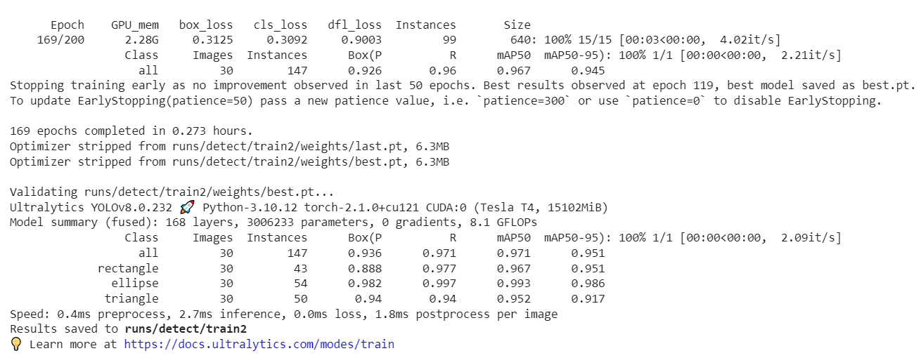
Train
DỪNG LẠI SAU 169 LẦN LẶP VÀ MÔ HÌNH TỐT NHẤT ĐẠT ĐƯỢC Ở EPOCH 119

Slide 8
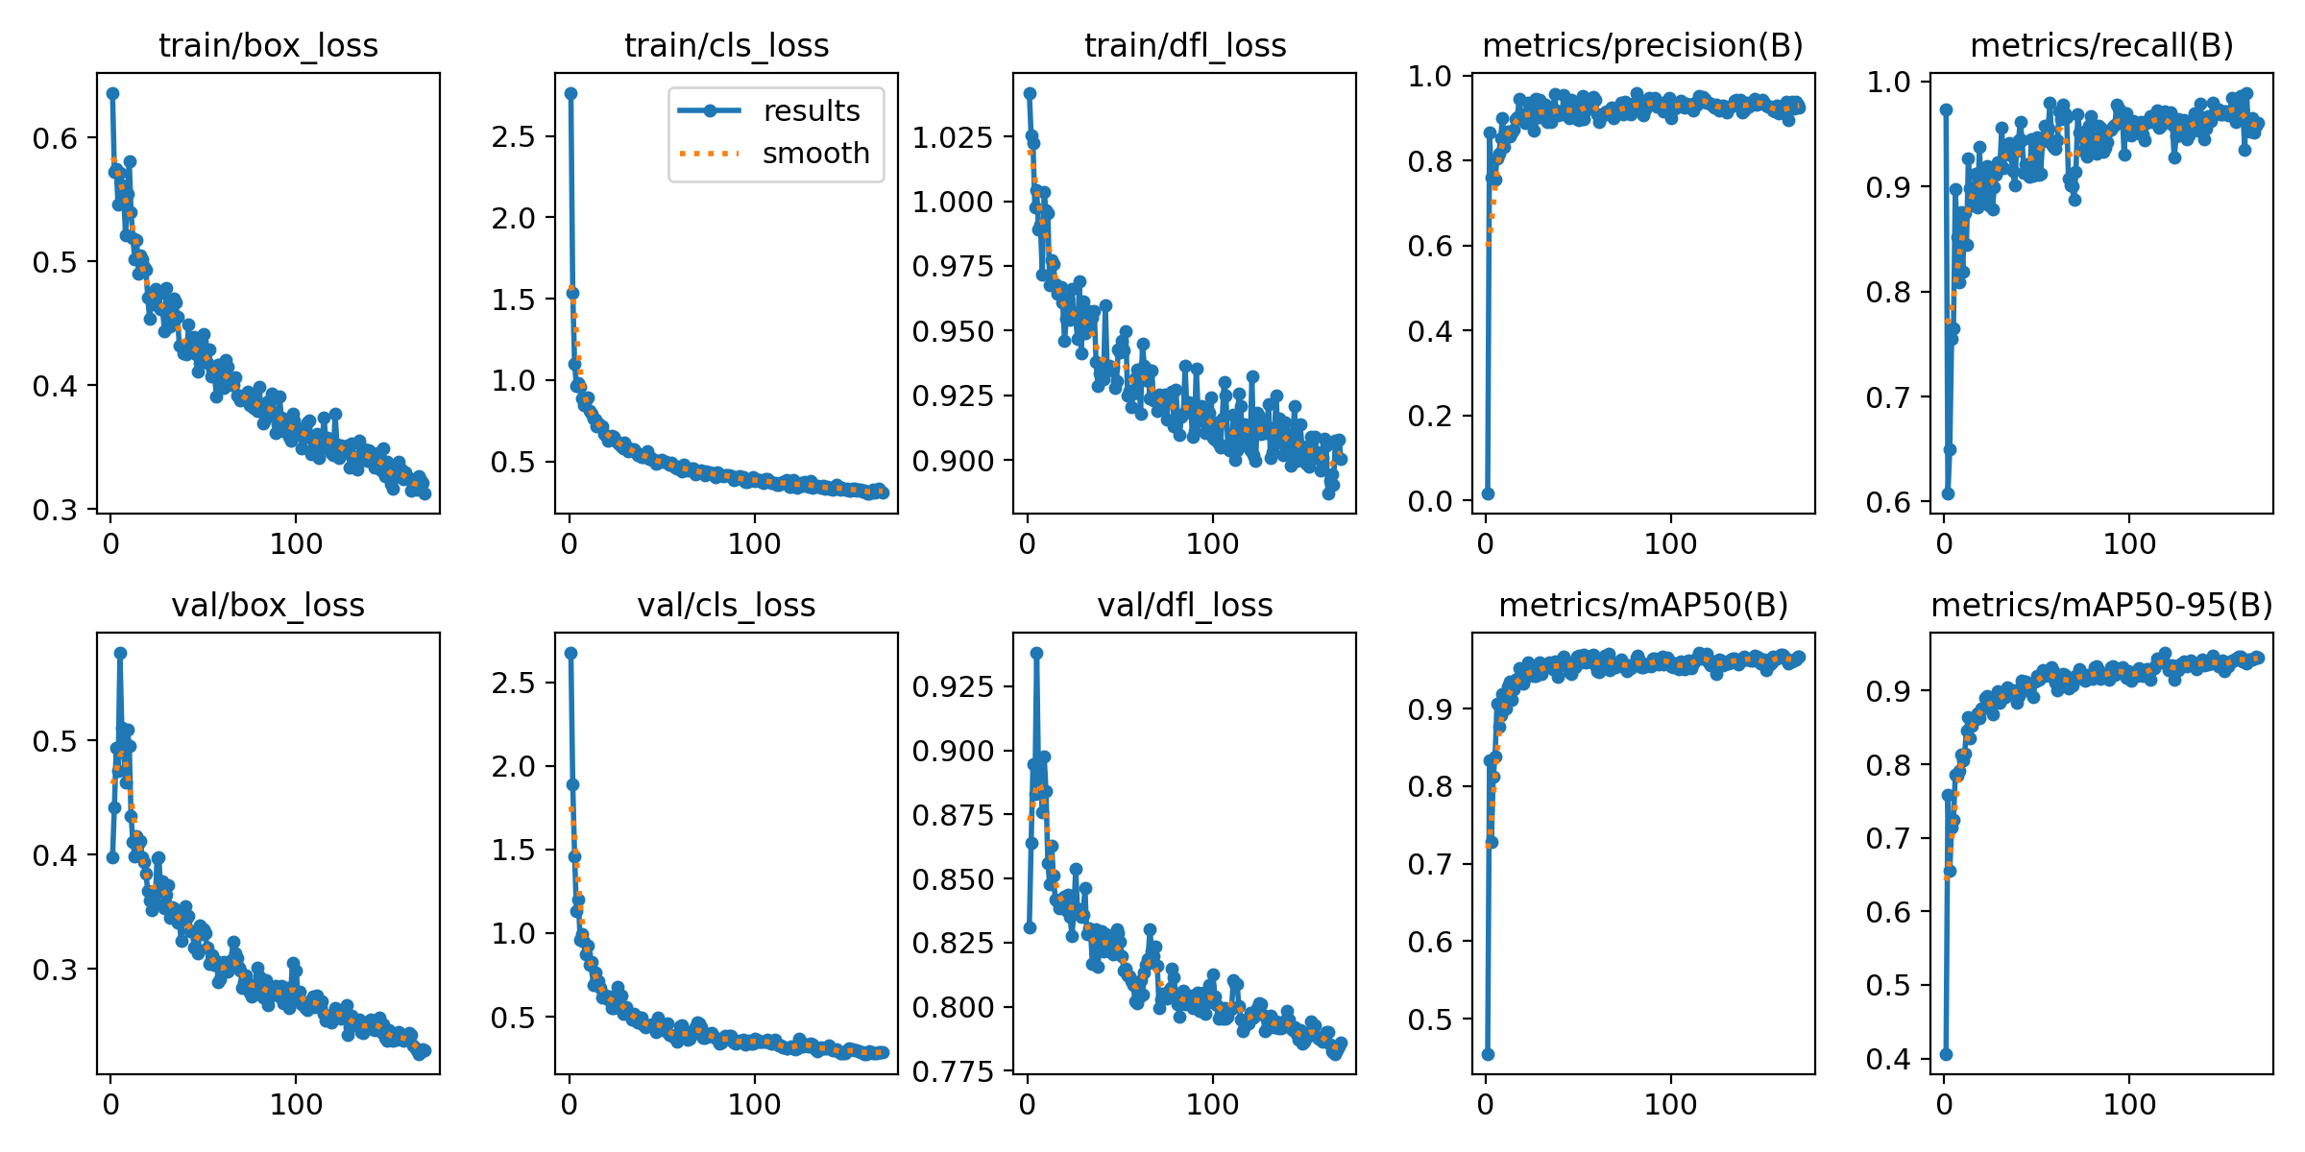
Kết quả train

Slide 9
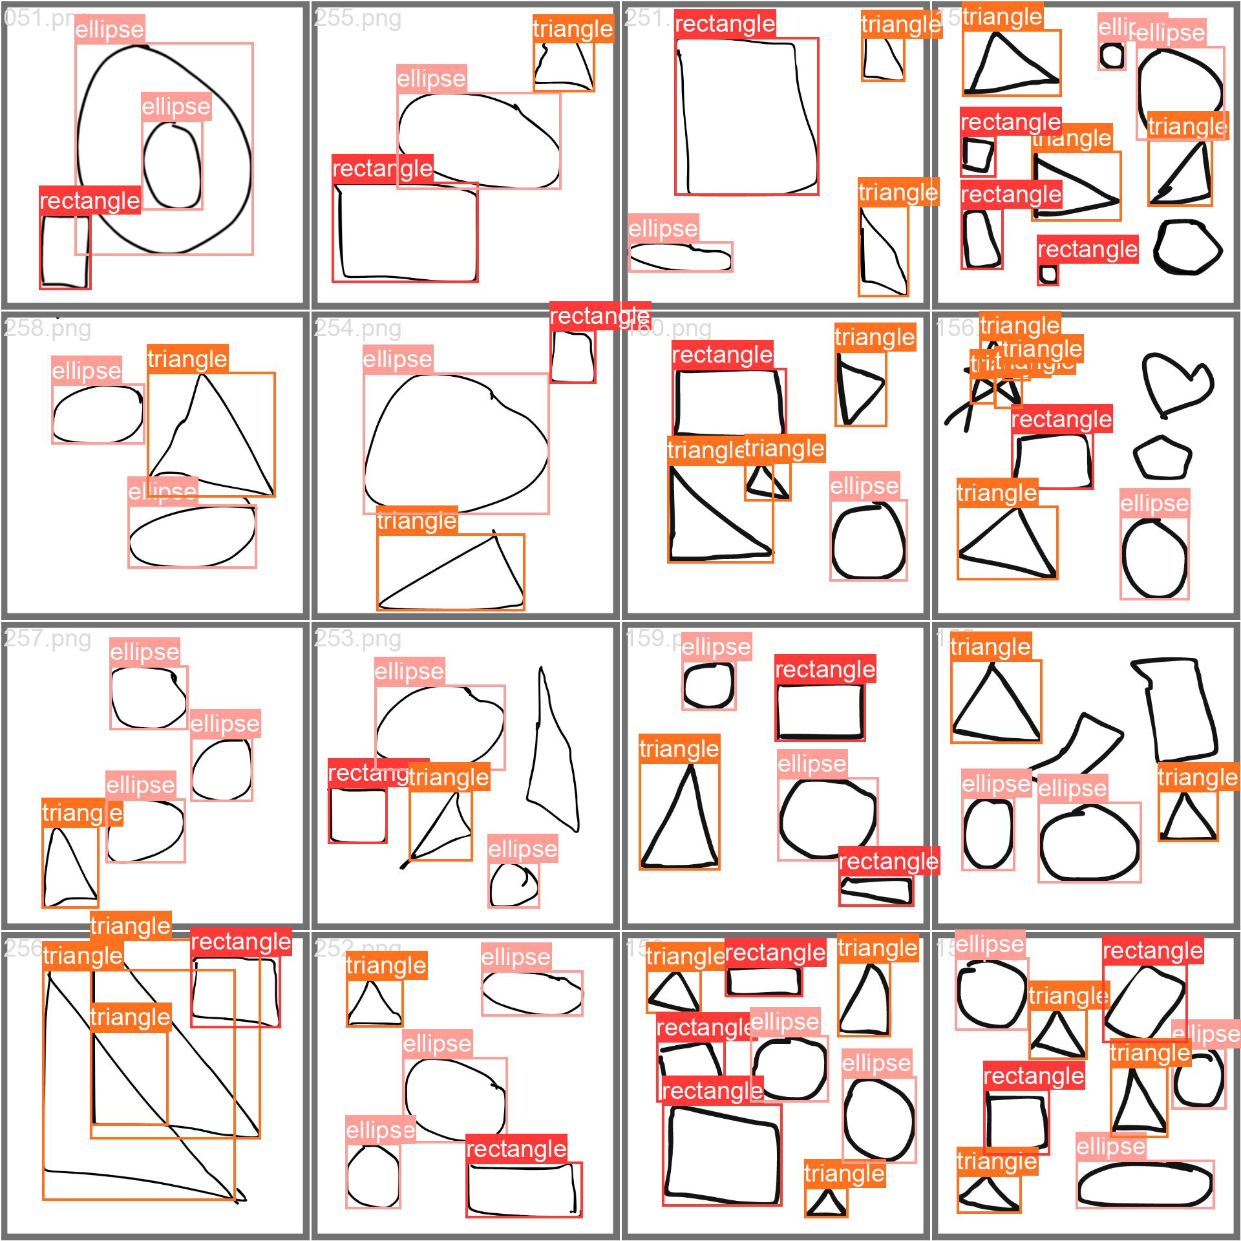
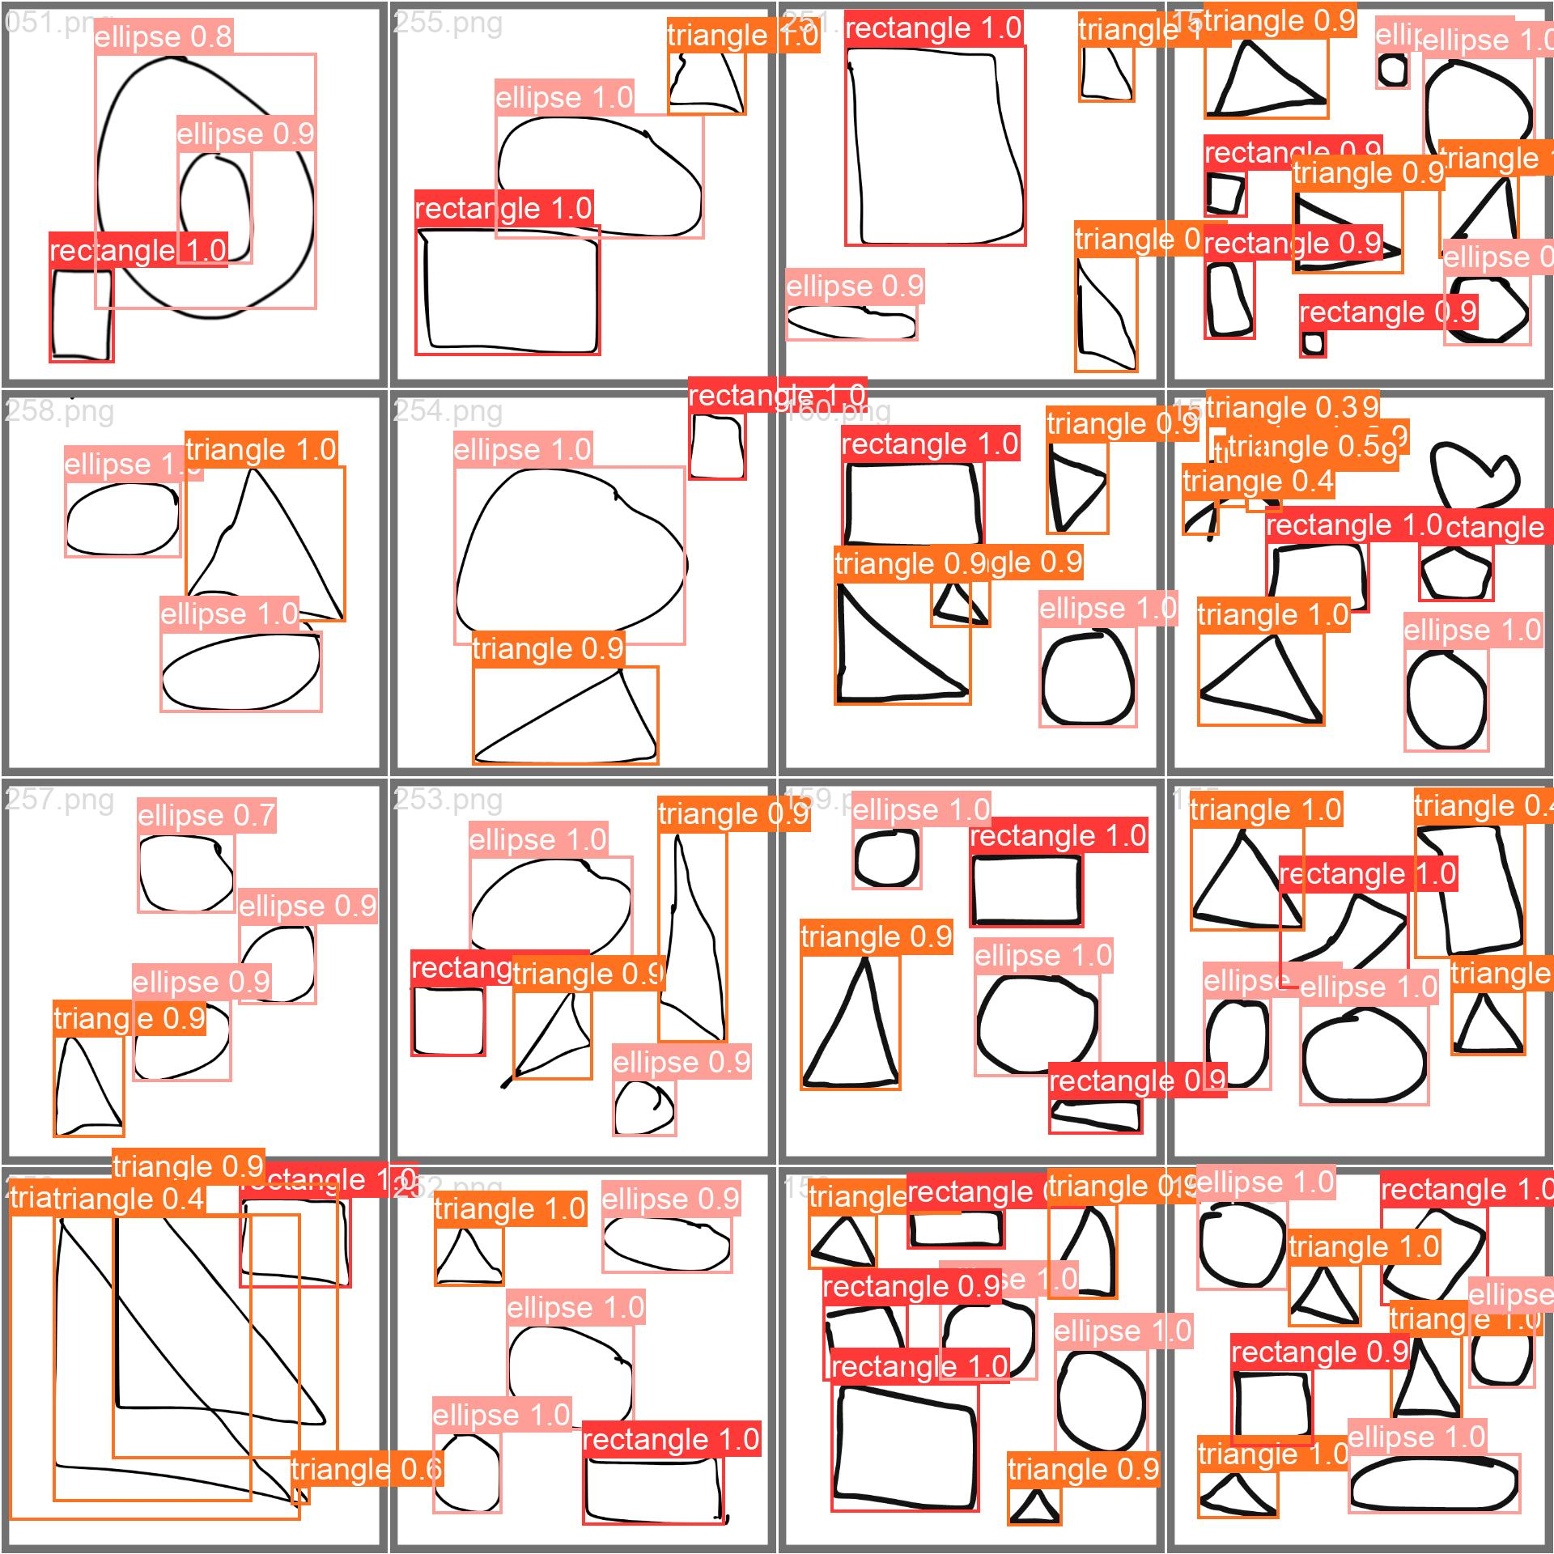
Validation batch tại best.pt

Slide 10
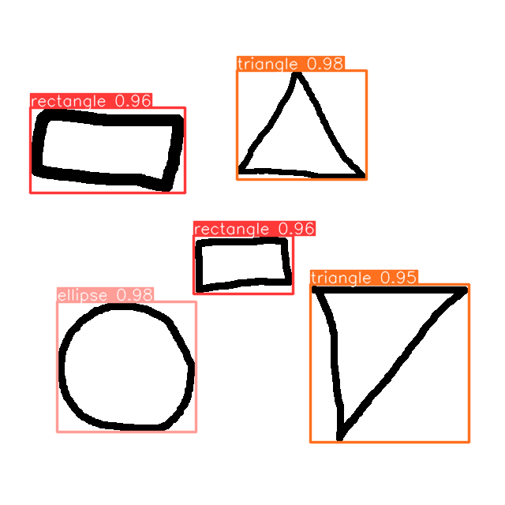
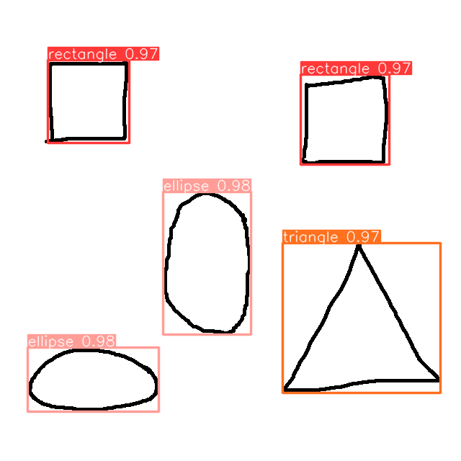
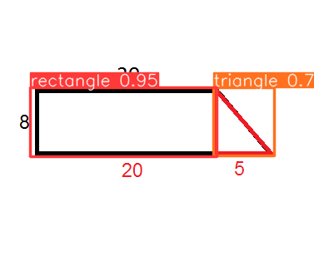
Kết qủa dự đoán

Slide 11
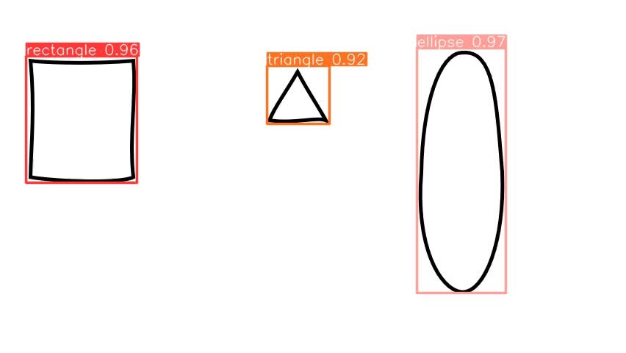
Kết qủa dự đoán trên video

Slide 12
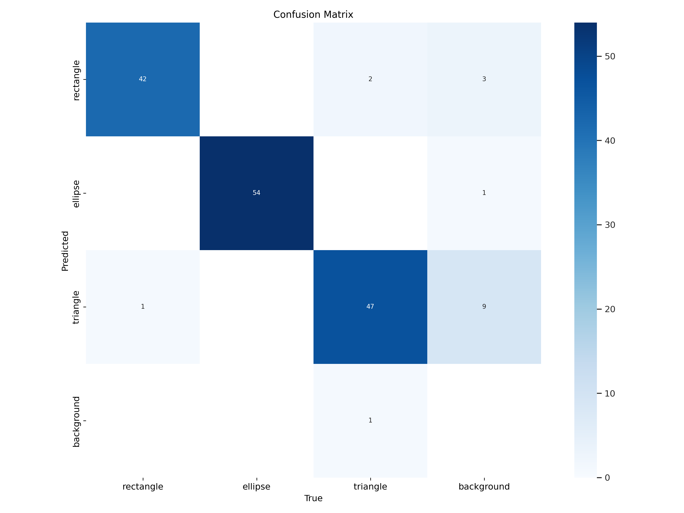
Confusion Matrix

Slide 13
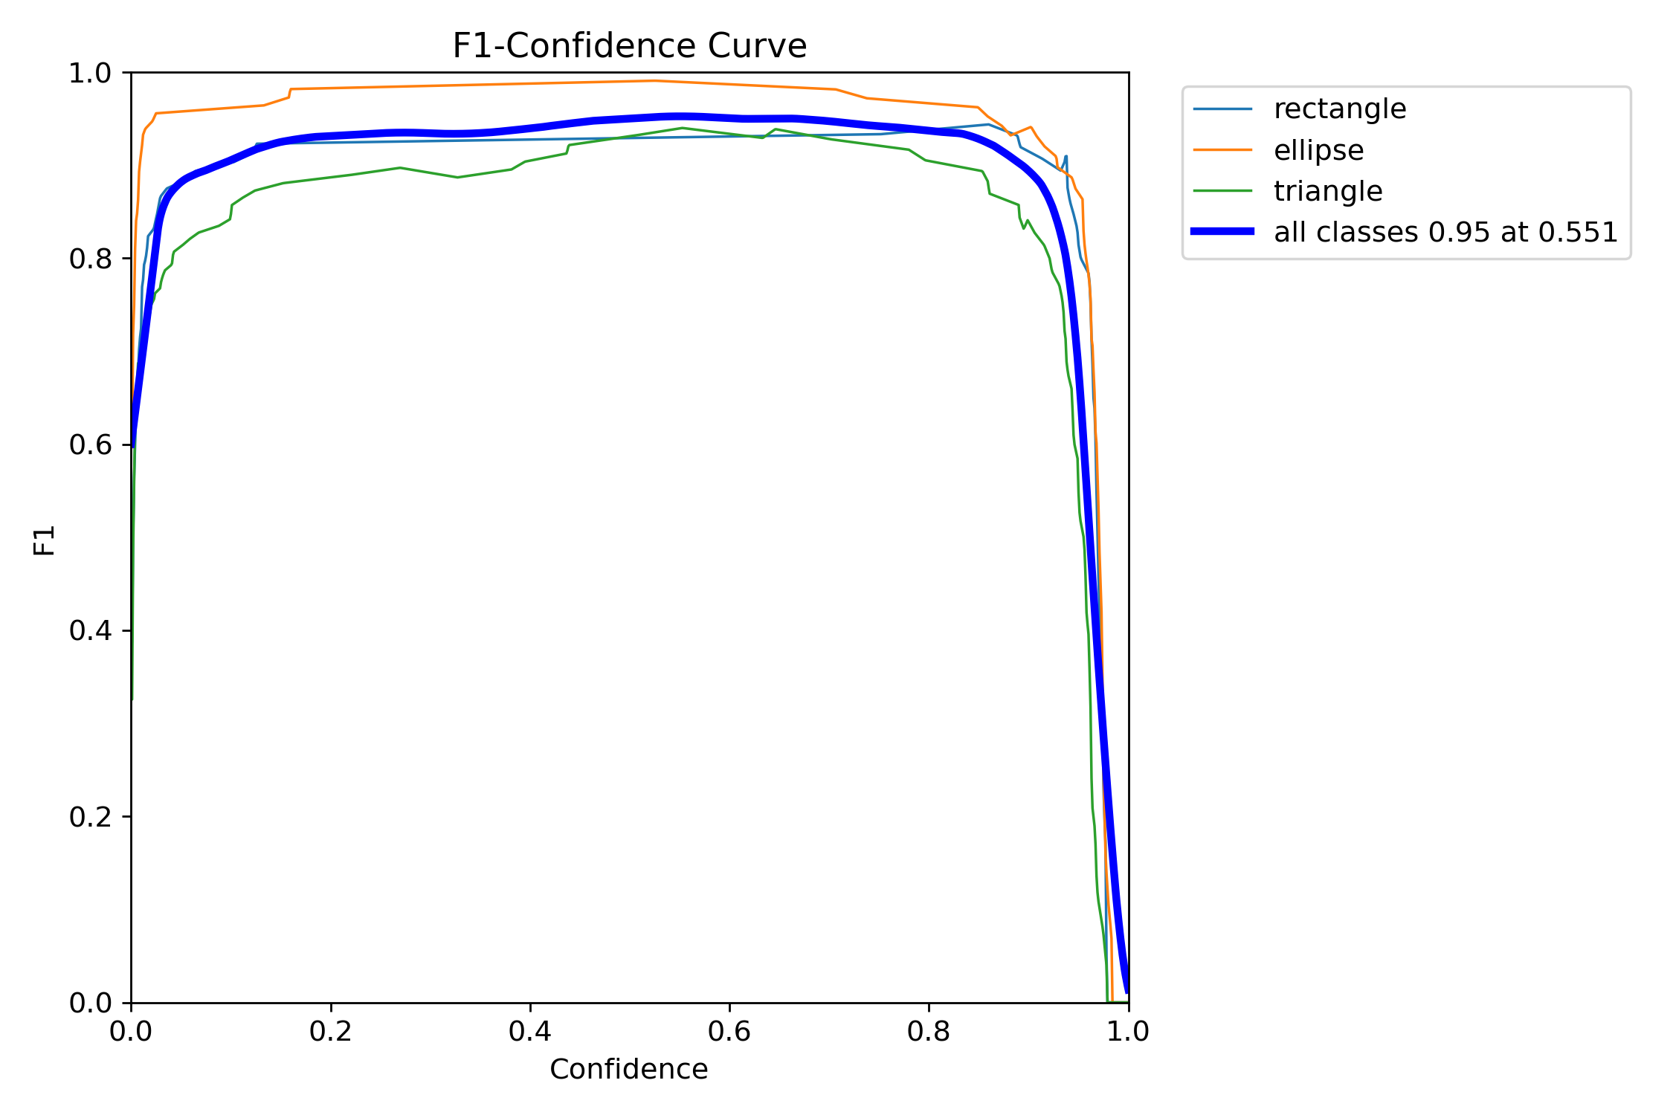
F1 score

Slide 14
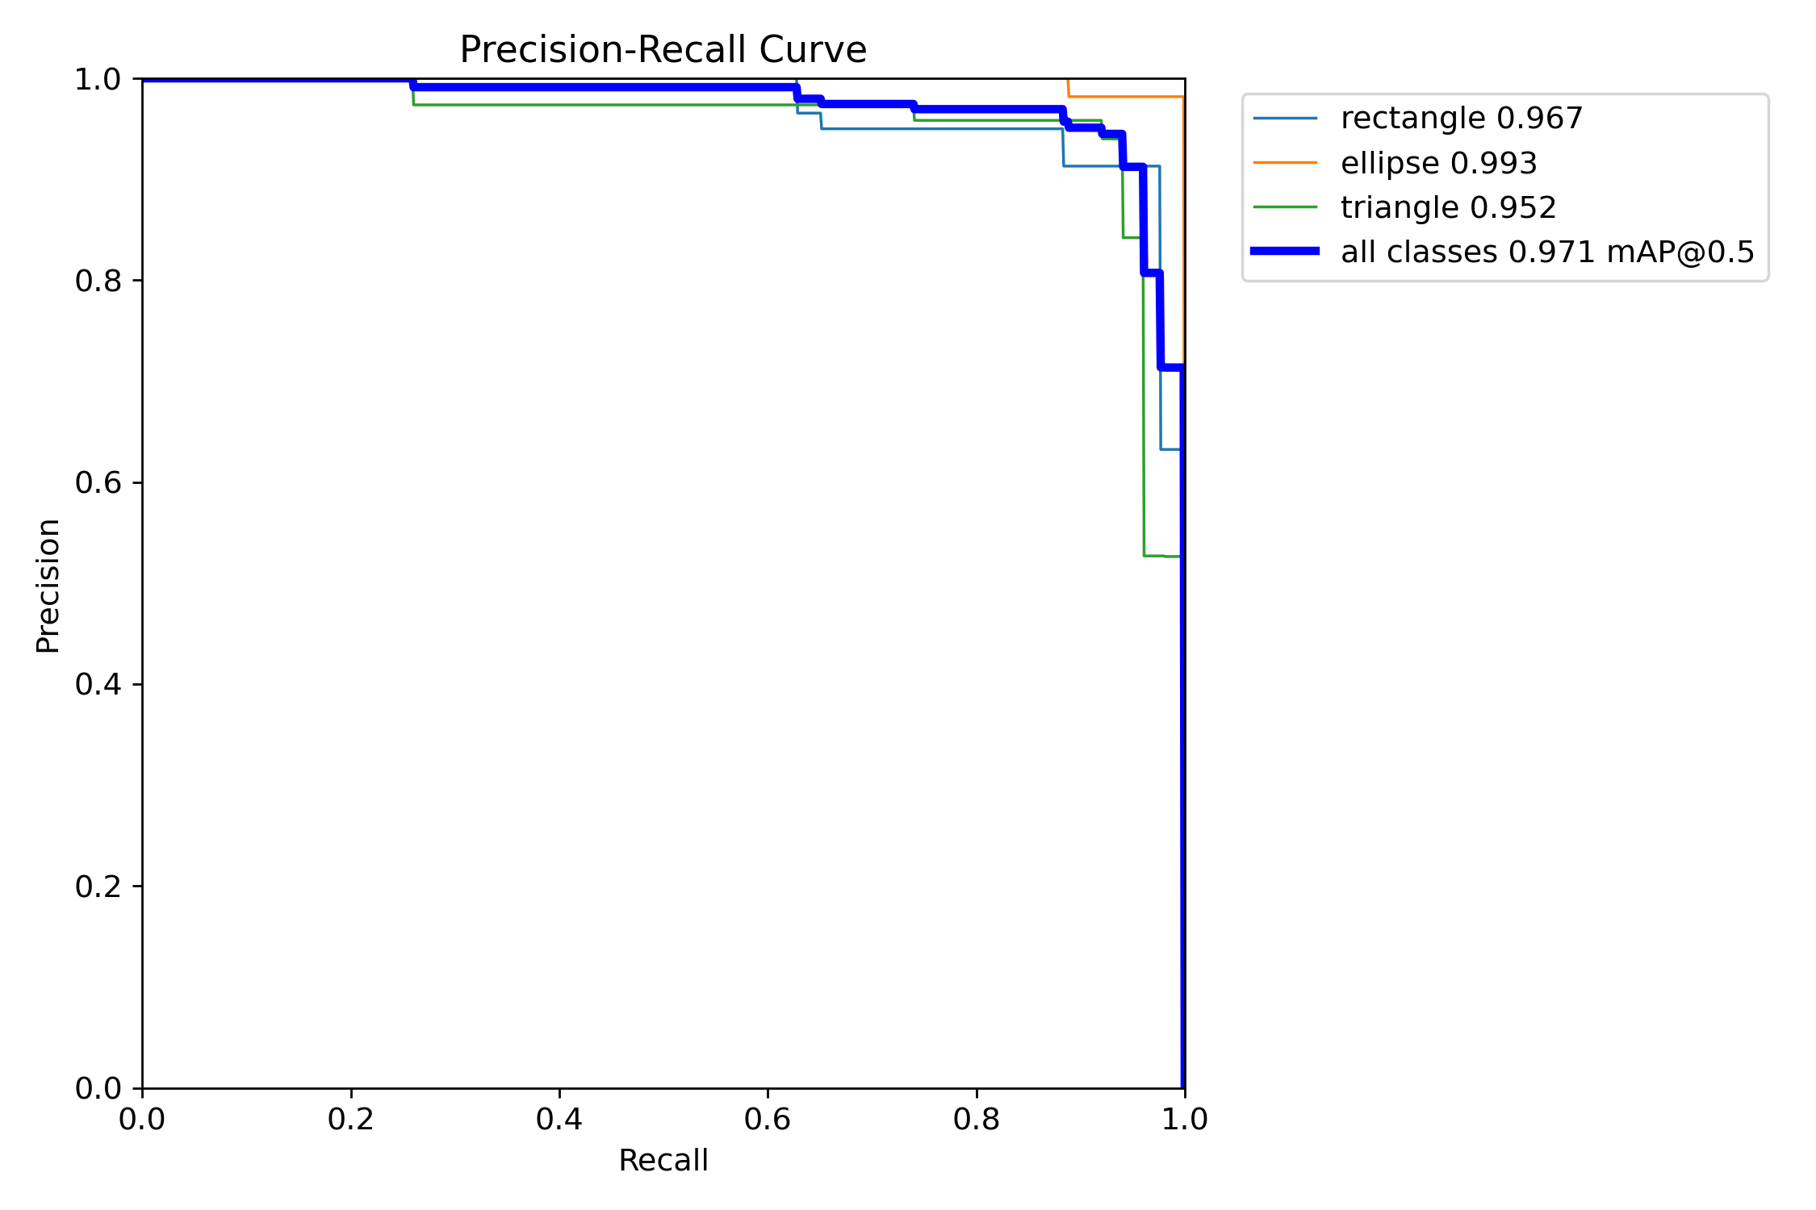
Precision-Recall Curve

Slide 15
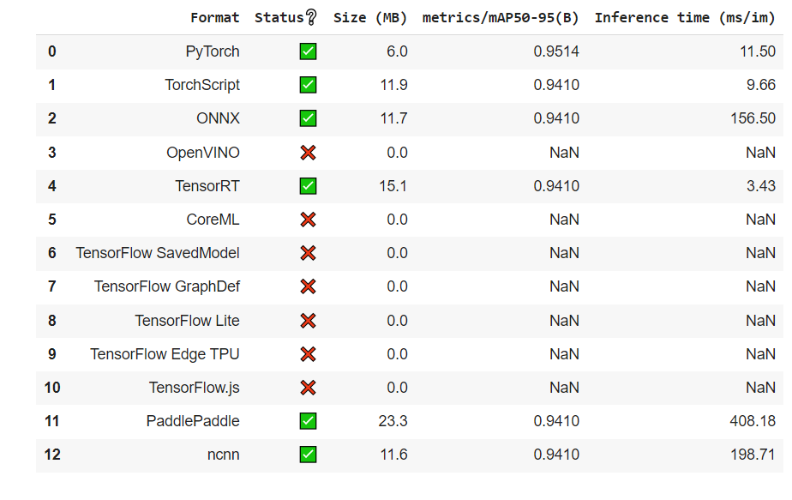
BENCHMARK

